Slide 1
EVS产品使用培训

Slide 2
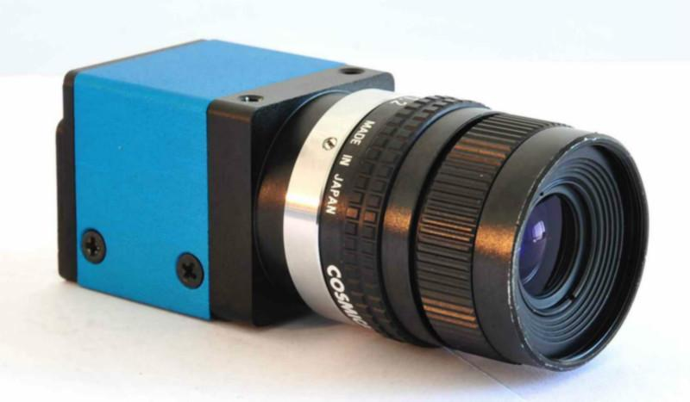
视觉解决方案
1.摄像头和光学部件（镜头，透镜等）
2.光源
3.传感器
4.PC平台或控制器
5.检测软件
6.数字I/O和通信

Slide 3
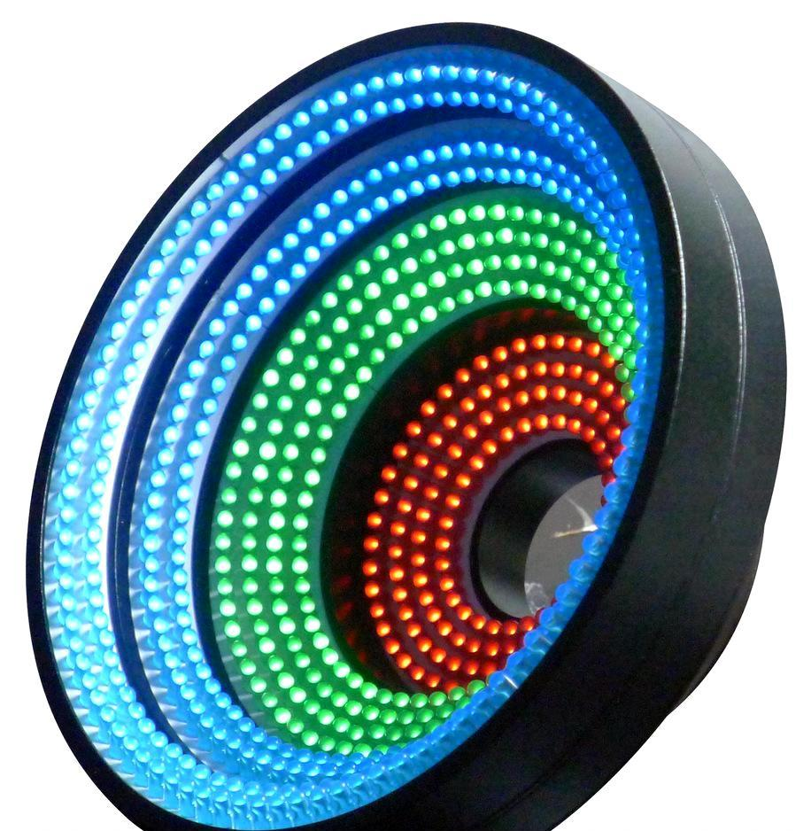
视觉解决方案实施注意点
1.有没有外来光，是否会干扰到成像
2.有没有安装空间
3.有没有振动
4.布线有没有空间干扰\拉扯
5.产品位置是否稳定
6.硬件安装配置好后是否固定，包括镜头光圈和焦距

Slide 4
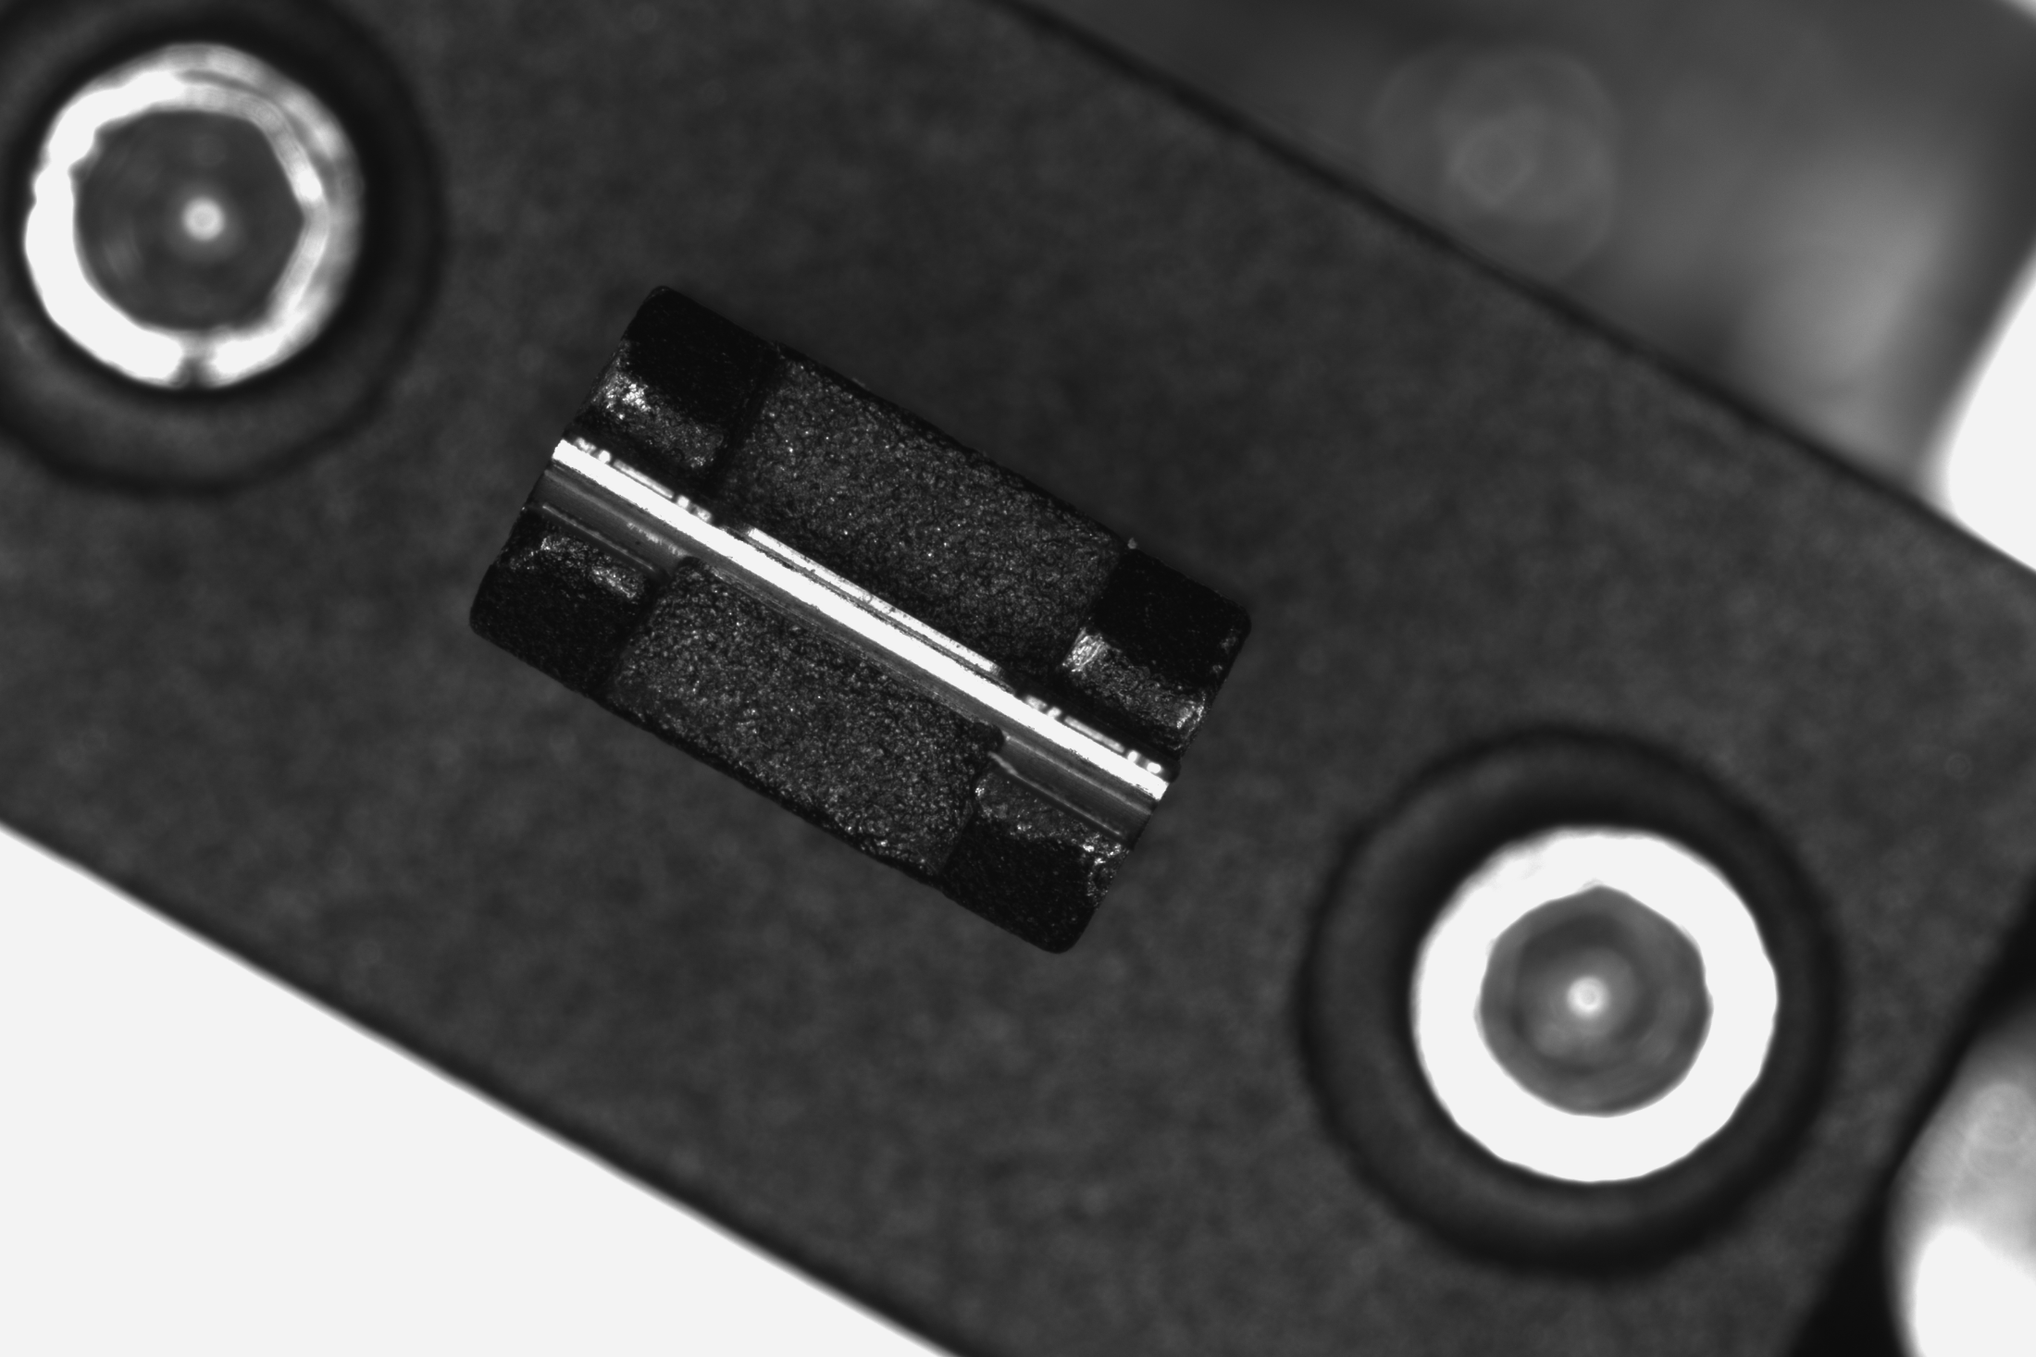
图像清晰 对比明显

Slide 5
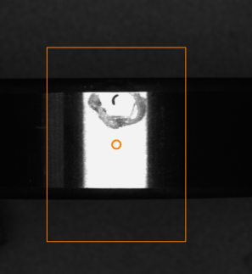
预处理的运用
去除干扰
强调边缘
图像计算
图像改善
二值化前后

Slide 6
图像处理步骤
1.拍摄（通过打光，调节镜头得到清晰图像)
2.预处理（将图像数据转化成易于计算处理的图像，特征要明显）
3.图像分析（根据检测目的进行处理，得到结果，快速计算出结果，高精度）
4.输出结果（定义通讯方式，快速输出结果）

Slide 7
EVS的特点
工具丰富
兼容性强
使用简单易上手
易于扩展
现场调试灵活

Slide 8
软件使用基本流程
设定选择
CCD设定
基准图像注册
算法工具添加
输出结果

Slide 9
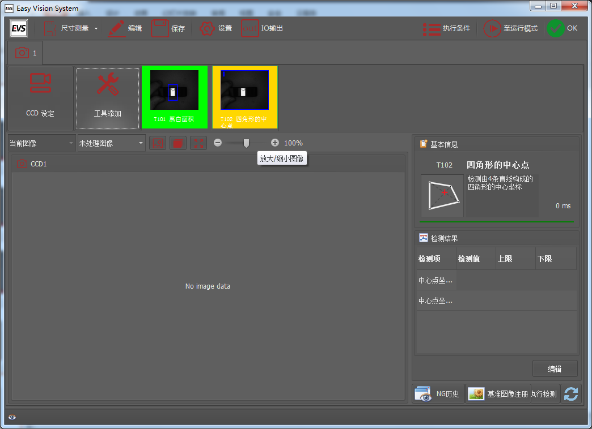
设定选择
CCD设定
已添加的工具
工具添加
基准图像注册

Slide 10
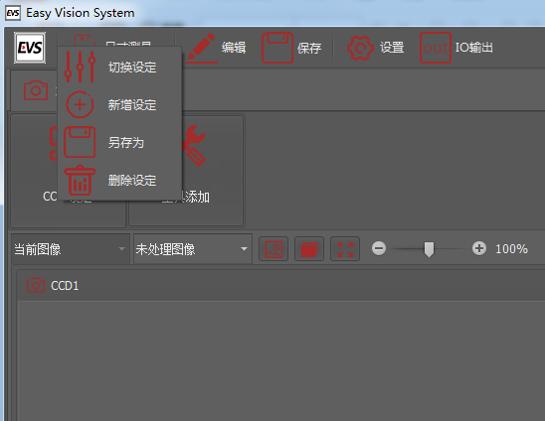
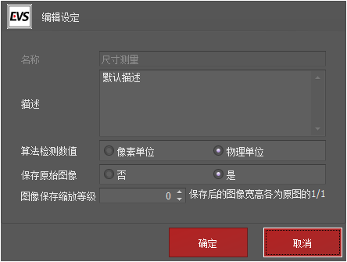
设定编辑
一个设定里包括了一个完整的检测项的参数设定，可以通过增删选操作设置检测设定

Slide 11
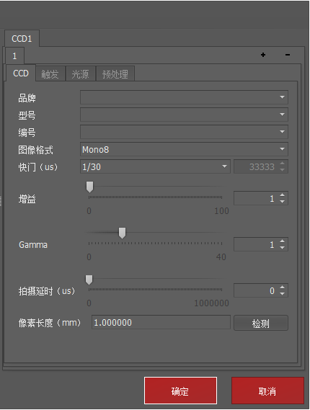
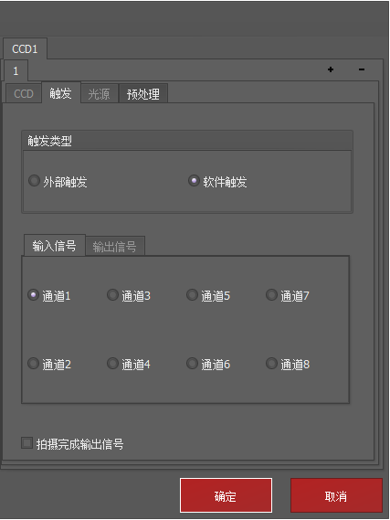
CCD设定界面
包含CCD部分常用参数的设置
对CCD触发模式和信号的设定

Slide 12
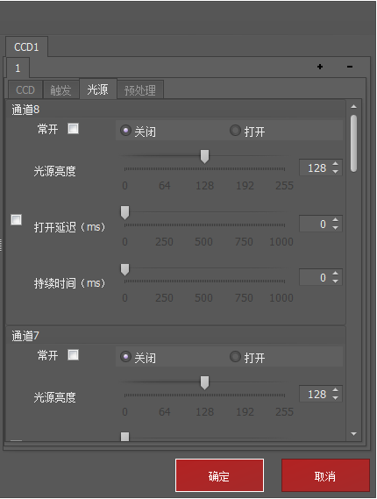
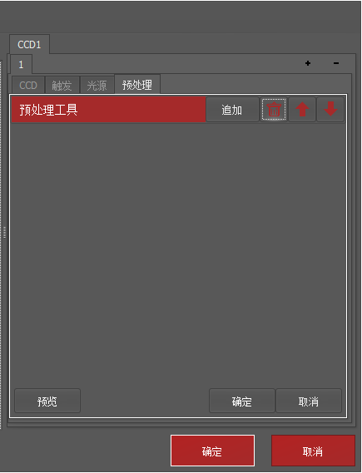
CCD设定界面
对光源的控制进行设置
可以对取到图片先做一次预处理

Slide 13
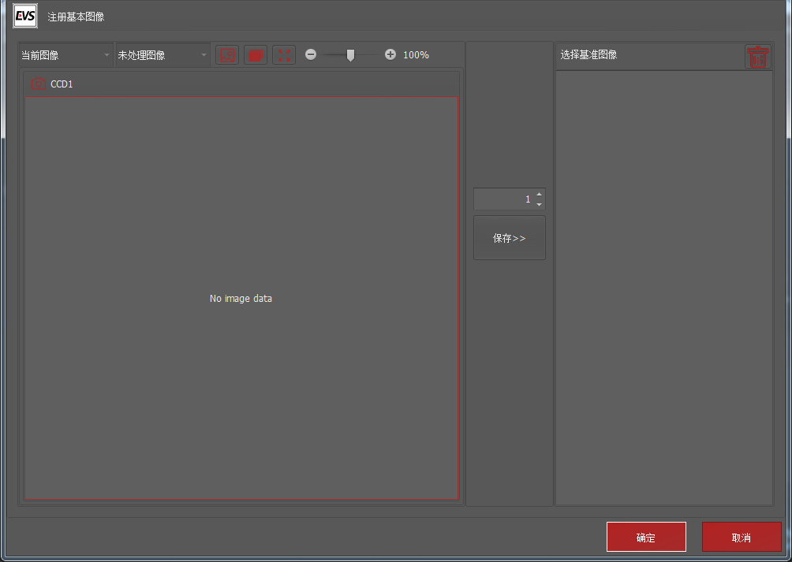
注册基准图像
注册一个标准化图片作为基准图像，算法工具添加以此为基础

Slide 14
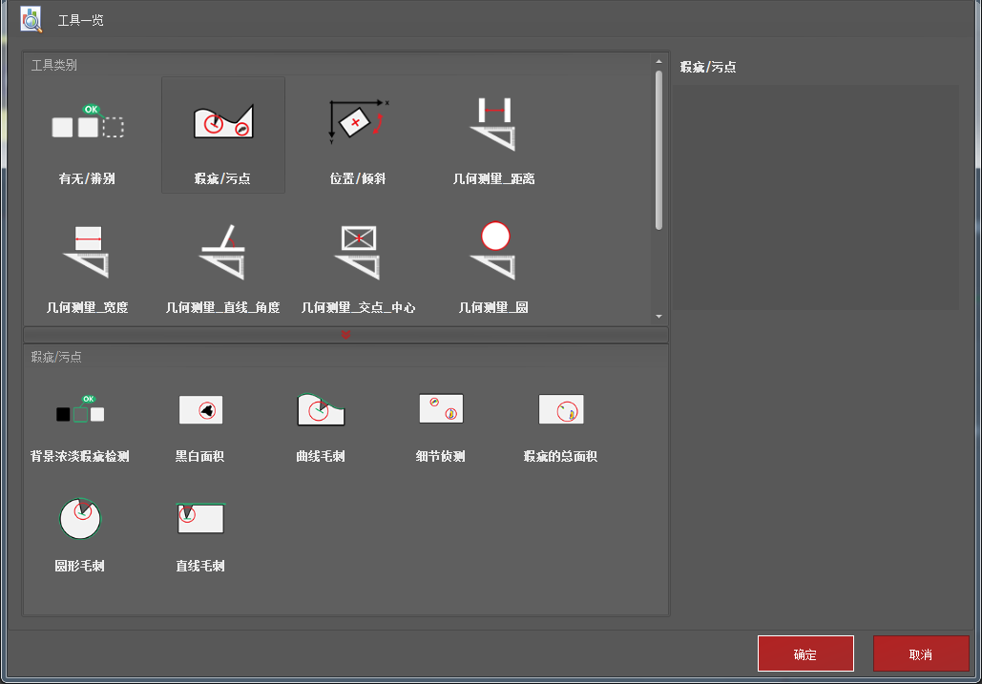
添加算法工具
按工具类别分成12种，每个下面有数个算法工具，可根据需要添加算法工具

Slide 15
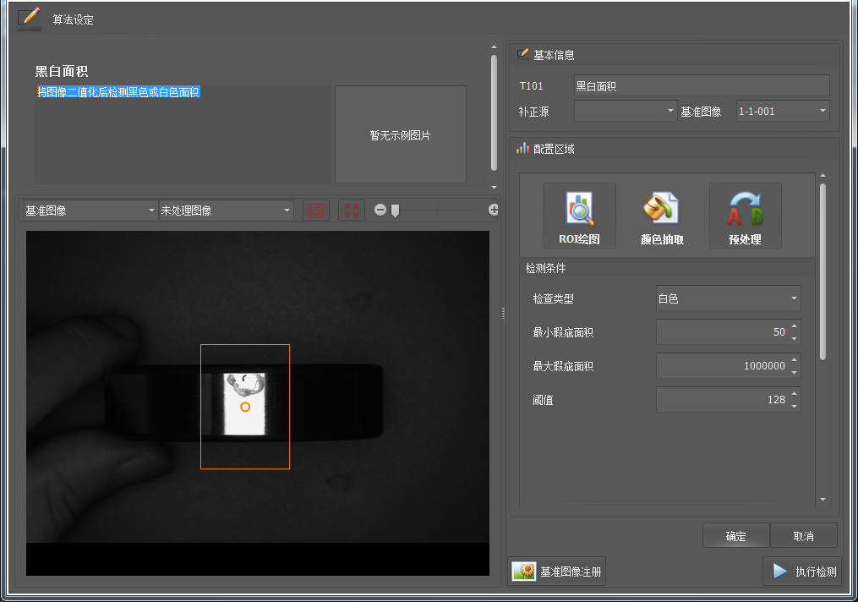
算法设定
这里可以对算法参数进行设定，包括图像的ROI设置，图像的预处理，检测条件设置，判定条件设置。
当检测项对位置有需求时，需要加载补正源，可以拿当前取到的图像和基准图像对比，做出位置补正。补正源是另一个单独的算法

